Slide 1










零死角玩转STM32
电阻触摸屏—触摸画板
淘宝：firestm32.taobao.com
论坛： www.firebbs.cn
扫描进入淘宝店铺

Slide 2
主讲内容
01
触摸屏简介
02
电阻触摸屏控制芯片
03
电阻触摸屏—触摸画板实验
参考资料:《零死角玩转STM32》
“电阻触摸屏—触摸画板”章节

Slide 3
电阻触摸屏—触摸画板
电阻触摸屏控制芯片
为了方便检测触摸的坐标，一些芯片厂商制作了电阻屏专用的控制芯片，控制上述采集过程、采集电压，外部微控制器直接与触摸控制芯片通讯直接获得触点的电压或坐标。
秉火3.2寸电阻触摸屏就是采用XPT2046芯片作为触摸控制芯片，XPT2046芯片控制4线电阻触摸屏，STM32与XPT2046采用SPI通讯获取采集得的电压，然后转换成坐标。
XPT2046是专用在四线电阻屏的触摸屏控制器，STM32可通过SPI接口向它写入控制字，由它测得X、Y方向的触点电压返回给STM32。

Slide 4
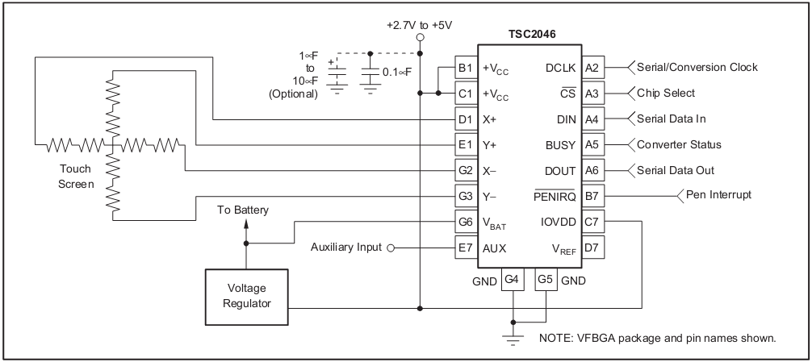
电阻触摸屏—触摸画板
XPT2046芯片框图
XPT2046芯片的内部结构框图如下：

Slide 5
电阻触摸屏—触摸画板
图中，电阻屏两层阻性材料的两端分别接入到XPT2046的X+、X-和Y+、Y-。当要测量X坐标时，STM32通过SPI接口写命令到XPT2046，使它通过内部的模拟开关使X+、X-接通电源，于是在电阻屏的X方向上产生一个匀强电场；把Y+、Y-连接到XPT2046的ADC。当电阻屏被触摸时，上、下两层的阻性材料接触，在PENIRQ引脚产生一个中断信号，通知STM32。该触点的电压由Y+或Y-(此时的Y+Y-电阻很小，可忽略)引入到ADC进行测量，STM32读取该电压，进行软件转换，就可以测得触点X方向的坐标。同理可以测得Y方向的坐标。
XPT2046输出的ADC电压值是12位的，这也是它型号中2046名称的来源。

Slide 6
零死角玩转STM32
THANKS
论坛： www.firebbs.cn
淘宝：firestm32.taobao.com
扫描进入淘宝店铺

